Slide 1

MODELOS DE NEGOCIO Y STARTUPS
TEMA 12
FINANCIAMIENTO DE LAS STARTUPS
Capital aportado por los fundadores
Equity-funding
Programas de los gobiernos
Crowfunding

Slide 2

INTRODUCCIÓN
DE LA SESIÓN

Slide 3

+ INTRODUCCIÓN
En el dinámico y competitivo mundo del emprendimiento, uno de los mayores desafíos que enfrentan los emprendedores es asegurar el financiamiento necesario para convertir sus ideas en realidades viables y sostenibles. Hoy, exploramos las diversas vías de financiamiento disponibles para las startups, comprendiendo tanto sus beneficios como sus desafíos.
El financiamiento es la columna vertebral que permite a una startup avanzar desde la fase de idea hasta convertirse en una empresa operativa y en crecimiento.
En esta sesión, aprenderás acerca de las diversas fuentes de financiamiento disponibles para startups, destacando sus características, ventajas y desventajas.

Slide 4
CAPITAL APORTADO POR LOS FUNDADORES

Slide 5

+ CAPITAL APORTADO POR LOS FUNDADORES
DEFINICIÓN
El capital aportado por los fundadores se refiere a los fondos iniciales proporcionados por los propios emprendedores para financiar las primeras etapas de la startup.
Esto puede incluir ahorros personales, ingresos propios, y en algunos casos, préstamos personales.
CARACTERÍSTICAS:
Generalmente proviene de los ahorros personales de los fundadores, líneas de crédito personales, o inversiones familiares y de amigos cercanos.
Los fundadores mantienen el control total de la empresa, sin necesidad de ceder participación accionaria o influencia en la toma de decisiones.

Slide 6
+ CAPITAL APORTADO POR LOS FUNDADORES
VENTAJAS:
01
CONTROL Y PROPIEDAD COMPLETA
Los fundadores mantienen el 100% de la propiedad de la empresa, tomando todas las decisiones estratégicas sin necesidad de consultar a terceros.
No hay necesidad de ceder participación accionaria, preservando el valor de las acciones para futuras rondas de inversión.
02
DEMOSTRACIÓN DE COMPROMISO
Al invertir su propio dinero, los fundadores demuestran su compromiso y confianza en el éxito de la startup, lo que puede ser atractivo para futuros inversores.
La inversión personal puede incrementar la motivación y dedicación de los fundadores para asegurar el éxito de la empresa.
03
SIMPLICIDAD Y RAPIDEZ
No se requiere pasar por procesos burocráticos de aprobación o negociación con inversores externos.
Los fondos personales están disponibles de inmediato, facilitando el inicio rápido de operaciones.

Slide 7
+ CAPITAL APORTADO POR LOS FUNDADORES
DESVENTAJAS:
01
LIMITACIÓN DE RECURSOS
Los recursos personales de los fundadores suelen ser limitados, lo que puede restringir el crecimiento y desarrollo inicial de la startup.
Puede ser insuficiente para cubrir las necesidades financieras a medida que la startup crece y requiere más capital para expandirse.
02
RIESGO FINANCIERO PERSONAL
Los fundadores asumen todo el riesgo financiero, lo que puede poner en peligro sus finanzas personales y su estabilidad económica.
La inversión de fondos personales puede generar una presión adicional, aumentando el estrés y la carga emocional.

Slide 8
+ CAPITAL APORTADO POR LOS FUNDADORES
EJEMPLO:
Imaginemos a Ana y Carlos, dos ingenieros de software que deciden lanzar una startup de desarrollo de aplicaciones móviles. Ambos aportan $50,000 de sus ahorros personales para cubrir los costos iniciales, como el desarrollo de la aplicación, marketing, y contratación de un pequeño equipo. Con estos fondos:
Desarrollan un prototipo funcional de su aplicación.
Realizan una campaña de marketing para atraer a los primeros usuarios.
Contratan a dos desarrolladores adicionales para acelerar el proceso de desarrollo.
Aunque enfrentan desafíos financieros y estrés personal, Ana y Carlos mantienen el control total de la startup y logran lanzar su producto al mercado sin ceder participación accionaria.
Eventualmente, su compromiso y la calidad del producto atraen la atención de Business Angels, que están dispuestos a invertir en la startup en una etapa posterior.

Slide 9
EQUITY-FUNDING

Slide 10
+ EQUITY-FUNDING
DEFINICIÓN
El equity-funding es una forma de financiamiento en la que una startup obtiene capital a cambio de otorgar una parte de la propiedad de la empresa (equity) a los inversores.
Este método es fundamental para muchas startups, especialmente aquellas que necesitan una inyección significativa
PRINCIPALES FORMAS DE EQUITY-FUNDING:
1. Business Angels
2. Venture Capital

Slide 11

+ EQUITY-FUNDING
BUSINESS ANGELS
DEFINICIÓN:
Los Business Angels son individuos adinerados que invierten su propio dinero en startups a cambio de una participación accionaria.
CARACTERÍSTICAS:
Los fondos provienen del patrimonio personal del inversor.
Además del capital, los Business Angels suelen aportar experiencia, conocimientos del sector y contactos valiosos.

Slide 12

+ EQUITY-FUNDING
BUSINESS ANGELS
VENTAJAS:
Los Business Angels pueden tomar decisiones de inversión rápidamente y son más flexibles que los fondos de capital de riesgo.
Más allá del dinero, ofrecen mentoría y asesoramiento estratégico, lo que puede ser crucial para startups en etapas tempranas.
DESVENTAJAS:
Los fundadores deben ceder una parte de su empresa, lo que diluye su participación.
La inversión suele ser menor en comparación con los fondos de venture capital, típicamente entre $10,000 y $500,000.

Slide 13
+ EQUITY-FUNDING
BUSINESS ANGELS
EJEMPLO:
Un emprendedor recibe $100,000 de un Business Angel a cambio del 10% de su empresa de tecnología.
El Business Angel, además de la inversión, ofrece asesoramiento estratégico y presenta al emprendedor a posibles socios comerciales.

Slide 14

+ EQUITY-FUNDING
VENTURE CAPITAL
DEFINICIÓN:
El Venture Capital (VC) son fondos gestionados por firmas profesionales que invierten en startups con alto potencial de crecimiento a cambio de una participación accionaria.
CARACTERÍSTICAS:
Los fondos provienen de instituciones financieras, empresas y individuos adinerados.
Los montos de inversión suelen ser mayores, a partir de $500,000 y pueden llegar a varios millones de dólares.
Los VC invierten en diferentes etapas de la startup, desde semilla hasta series avanzadas (Serie A, B, C, etc.).

Slide 15
+ EQUITY-FUNDING
VENTURE CAPITAL
VENTAJAS:
Permite a las startups obtener gran cantidad de capital para expandir rápidamente sus operaciones.
Ofrecen acceso a una red amplia de contactos, incluyendo clientes potenciales, socios y otros inversores.
Proveen asesoría en áreas críticas como estrategia de negocio, crecimiento, y operaciones.
DESVENTAJAS:
La necesidad de ceder una participación significativa puede resultar en una dilución considerable para los fundadores.
Los VC buscan un alto retorno de inversión y esperan un crecimiento rápido y sostenido, lo que puede generar presión sobre los fundadores.
Los VC a menudo buscan tener voz y voto en decisiones clave de la empresa, lo que puede reducir la autonomía de los fundadores.

Slide 16

+ EQUITY-FUNDING
VENTURE CAPITAL
EJEMPLO:
Una startup de biotecnología recibe $5 millones de un fondo de venture capital a cambio del 25% de la empresa.
El Venture Capital no sólo proporciona el capital necesario para investigación y desarrollo, sino que también ayuda a la startup a contratar talento clave y a establecer asociaciones estratégicas.

Slide 17
PROGRAMAS DE LOS GOBIERNOS

Slide 18


+ PROGRAMAS DE LOS GOBIERNOS
DEFINICIÓN
Los programas de los gobiernos son iniciativas y políticas diseñadas para apoyar el desarrollo y crecimiento de startups y pequeñas empresas. Estos programas pueden incluir financiamiento directo, incentivos fiscales, subvenciones, formación y asesoramiento, entre otros recursos.
TIPOS DE PROGRAMAS GUBERNAMENTALES:
Subvenciones y subsidios
Préstamos con condiciones favorables
Incentivos fiscales
Aceleradoras y programas de incubación
Asesoramiento y formación

Slide 19

+ PROGRAMAS DE LOS GOBIERNOS
SUBVENCIONES Y SUBSIDIOS
DEFINICIÓN:
Fondos no reembolsables otorgados por el gobierno para apoyar proyectos específicos que cumplan con ciertos criterios.
CARACTERÍSTICAS:
No es necesario devolver el dinero recibido.
Normalmente están orientadas a sectores estratégicos como tecnología, salud, energía renovable, etc.
Se requiere cumplir con ciertos criterios y presentar informes detallados sobre el uso de los fondos.

Slide 20

+ PROGRAMAS DE LOS GOBIERNOS
SUBVENCIONES Y SUBSIDIOS
VENTAJAS:
No se cede participación accionaria.
Ideal para investigación, desarrollo y pruebas de concepto.
DESVENTAJAS:
Alta competencia por los fondos disponibles.
Procesos de solicitud y cumplimiento pueden ser burocráticos.
EJEMPLO:
Un gobierno otorga una subvención de $50,000 a una startup de biotecnología para investigar y desarrollar una nueva terapia genética.

Slide 21

+ PROGRAMAS DE LOS GOBIERNOS
PRÉSTAMOS CON CONDICIONES FAVORABLES
DEFINICIÓN:
Préstamos otorgados por el gobierno con tasas de interés bajas, períodos de gracia y condiciones de pago flexibles.
CARACTERÍSTICAS:
Bajas tasas de interés, menores que las del mercado.
Períodos de gracia.
Condiciones de pago flexibles (plazos de pago más largos y opciones de reestructuración).

Slide 22
+ PROGRAMAS DE LOS GOBIERNOS
PRÉSTAMOS CON CONDICIONES FAVORABLES
VENTAJAS:
Facilita la obtención de fondos necesarios para el crecimiento.
Condiciones más favorables y menos costosas que los préstamos comerciales.
DESVENTAJAS:
La empresa debe devolver el dinero.
Puede ser necesario cumplir con ciertos requisitos de elegibilidad y presentar garantías.
EJEMPLO:
Una startup tecnológica obtiene un préstamo de $100,000 del gobierno con una tasa de interés del 3% y un período de gracia de dos años.

Slide 23

+ PROGRAMAS DE LOS GOBIERNOS
INCENTIVOS FISCALES
DEFINICIÓN:
Reducciones fiscales o créditos otorgados por el gobierno para alentar la inversión y el desarrollo de startups.
CARACTERÍSTICAS:
Créditos fiscales en impuestos sobre la renta, inversiones, o investigación y desarrollo.
Permiten deducir ciertos gastos del ingreso imponible.

Slide 24
+ PROGRAMAS DE LOS GOBIERNOS
INCENTIVOS FISCALES
VENTAJAS:
Disminuyen la carga fiscal, liberando capital para reinversión.
Incentivan la inversión en I+D.
DESVENTAJAS:
Requiere conocimiento especializado para maximizar beneficios.
Deben cumplirse ciertos requisitos para calificar.
EJEMPLO:
Una startup de energía renovable recibe un crédito fiscal del 30% sobre los gastos en investigación y desarrollo.

Slide 25

+ PROGRAMAS DE LOS GOBIERNOS
ACELERADORAS Y PROGRAMAS DE INCUBACIÓN
DEFINICIÓN:
Programas gubernamentales que ofrecen apoyo integral a startups, incluyendo financiamiento, mentoría, y recursos físicos como espacio de trabajo.
CARACTERÍSTICAS:
Acceso a expertos y asesores.
Espacios de trabajo, laboratorios, y equipamiento.
Conexiones con inversores y otros emprendedores.

Slide 26
+ PROGRAMAS DE LOS GOBIERNOS
ACELERADORAS Y PROGRAMAS DE INCUBACIÓN
VENTAJAS:
Apoyo en múltiples áreas, desde la validación de la idea hasta la expansión.
Facilitan el acceso a herramientas y contactos clave.
DESVENTAJAS:
Proceso de selección riguroso.
Apoyo durante un tiempo limitado, generalmente entre 3 a 6 meses.
EJEMPLO:
Una startup de software es aceptada en una aceleradora gubernamental que ofrece $20,000 en financiamiento, espacio de oficina gratuito, y mentoría durante seis meses.

Slide 27



+ PROGRAMAS DE LOS GOBIERNOS
STARTUP PERÚ INNOVATE es una iniciativa del gobierno peruano diseñada para fomentar la creación y el crecimiento de startups innovadoras en el país. Este programa forma parte de la estrategia nacional de Innóvate Perú, que busca impulsar la innovación, la tecnología y el emprendimiento a través de diversos mecanismos de apoyo.

Slide 28

+ PROGRAMAS DE LOS GOBIERNOS
ASESORAMIENTO Y FORMACIÓN
DEFINICIÓN:
Servicios gratuitos o subsidiados de asesoramiento y capacitación proporcionados por el gobierno para ayudar a startups a desarrollar sus habilidades empresariales.
CARACTERÍSTICAS:
Talleres y seminarios sobre temas como marketing, finanzas, y gestión de negocios.
Consultoría personalizada.

Slide 29

+ PROGRAMAS DE LOS GOBIERNOS
ASESORAMIENTO Y FORMACIÓN
VENTAJAS:
Mejora las habilidades de los fundadores y el equipo.
Formación gratuita o a bajo costo.
DESVENTAJAS:
Cupos pueden ser limitados y la demanda alta.
La efectividad del asesoramiento puede variar según los consultores y programas.
EJEMPLO:
Una startup participa en un programa de formación empresarial gubernamental que ofrece talleres mensuales sobre gestión financiera y estrategias de crecimiento.

Slide 30
CROWFUNDING

Slide 31

+ CROWFUNDING
DEFINICIÓN
El crowdfunding es una técnica de financiamiento en la cual se recauda dinero a través de pequeñas contribuciones de un gran número de personas, generalmente a través de plataformas en línea.
Este método permite a emprendedores y startups obtener fondos directamente del público, a menudo antes de que el producto o servicio esté completamente desarrollado.

Slide 32

+ CROWFUNDING
MODELOS DE CROWFUNDING
CROWDFUNDING BASADO EN RECOMPENSAS (REWARD-BASED)
CROWDFUNDING BASADO EN DONACIONES (DONATION-BASED)
EQUITY CROWDFUNDING
CROWDFUNDING BASADO EN PRÉSTAMOS (LENDING-BASED)

Slide 33

+ CROWFUNDING
CROWDFUNDING BASADO EN RECOMPENSAS (REWARD-BASED)
DEFINICIÓN:
Los contribuyentes reciben una recompensa no monetaria a cambio de su apoyo financiero. Las recompensas suelen ser productos o servicios relacionados con el proyecto.
CARACTERÍSTICAS:
Los contribuyentes reciben recompensas tangibles, como productos, descuentos, o experiencias exclusivas.
Permite a las startups vender productos antes de su lanzamiento.

Slide 34
+ CROWFUNDING
CROWDFUNDING BASADO EN RECOMPENSAS (REWARD-BASED)
Ventajas:
Prueba la demanda del producto antes de la producción masiva.
Los fundadores no ceden participación accionaria.
Incrementa la exposición de la marca y el producto.
Desventajas:
La entrega de recompensas puede ser complicada y costosa.
Las plataformas suelen cobrar comisiones por el dinero recaudado.
Ejemplo:
Una startup de tecnología lanza una campaña en Kickstarter para financiar un nuevo gadget. Ofrecen el gadget a un precio con descuento como recompensa a los primeros contribuyentes.

Slide 35
+ CROWFUNDING
CROWFUNDING BASADO EN DONACIONES (DONATION-BASED)
DEFINICIÓN:
Las personas contribuyen sin esperar una recompensa, generalmente para apoyar causas sociales, comunitarias o personales.
CARACTERÍSTICAS:
Los contribuyentes apoyan proyectos por razones filantrópicas.
No se espera ninguna recompensa financiera o tangible.

Slide 36
+ CROWFUNDING
CROWFUNDING BASADO EN DONACIONES (DONATION-BASED)
VENTAJAS:
No hay necesidad de cumplir con promesas de recompensas.
Ideal para proyectos con un fuerte componente social o comunitario.
DESVENTAJAS:
Difícil de recaudar grandes sumas sin una causa convincente.
Alta competencia por la atención y los fondos del público.
EJEMPLO:
Una organización sin fines de lucro utiliza GoFundMe para recaudar fondos para construir un centro comunitario en una zona desfavorecida.

Slide 37

+ CROWFUNDING
EQUITY CROWFUNDING
DEFINICIÓN:
Los inversores reciben una participación accionaria en la empresa a cambio de su inversión.
CARACTERÍSTICAS:
Los contribuyentes son inversores y esperan un retorno financiero.
Los fundadores ceden parte de la propiedad de la empresa.

Slide 38
+ CROWFUNDING
EQUITY CROWFUNDING
VENTAJAS:
Permite obtener grandes sumas de dinero.
Facilita la creación de una base de inversores interesados en el éxito a largo plazo.
DESVENTAJAS:
Los fundadores deben ceder una parte de la empresa.
Sujeto a regulaciones financieras y requisitos legales.
EJEMPLO:
Una startup de energía renovable utiliza Seedrs para recaudar $500,000 a cambio del 15% de participación accionaria en la empresa.

Slide 39
+ CROWFUNDING
CROWFUNDING BASADO EN PRÉSTAMOS (LENDING-BASED)
DEFINICIÓN:
Los contribuyentes prestan dinero a la empresa con la expectativa de ser reembolsados con intereses.
CARACTERÍSTICAS:
La empresa debe devolver el dinero con intereses.
Los contribuyentes actúan como prestamistas.

Slide 40
+ CROWFUNDING
CROWFUNDING BASADO EN PRÉSTAMOS (LENDING-BASED)
VENTAJAS:
No se cede participación accionaria.
Puede ser más fácil de obtener que un préstamo bancario tradicional.
DESVENTAJAS:
La empresa asume una deuda financiera que debe ser pagada.
Los costos de intereses pueden ser altos.
EJEMPLO:
Una startup de retail utiliza LendingClub para obtener un préstamo de $100,000 con un interés anual del 10%, a pagar en tres años.

Slide 41
+ CROWFUNDING
CROWFUNDING MÁS DESTACADOS:
01
KICKSTARTER (REWARD-BASED)
Foco: Proyectos creativos y tecnológicos
Recompensas: Los contribuyentes reciben productos, servicios, o experiencias
Éxito notable: Financiamiento de proyectos exitosos como el smartwatch Pebble
02
INDIEGOGO (REWARD-BASED Y EQUITY CROWDFUNDING)
Foco: Proyectos variados, incluyendo tecnología, arte, y emprendimientos sociales
Flexibilidad: Ofrece tanto recompensas como equity crowdfunding
Éxito notable: Financiamiento de productos innovadores como el escáner 3D portátil
03
GOFUNDME (DONATION-BASED)
Foco: Causas personales y benéficas
Donaciones: Sin expectativas de recompensas o retornos
Éxito notable: Recaudación de fondos para emergencias médicas y causas humanitarias

Slide 42
+ CROWFUNDING
CROWFUNDING MÁS DESTACADOS:
04
SEEDRS (EQUITY CROWDFUNDING)
Foco: Startups y pequeñas empresas que buscan inversión
Participación accionaria: Los inversores obtienen una participación en la empresa
Éxito notable: Financiamiento de empresas tecnológicas y fintech
05
LENDINGCLUB (LENDING-BASED)
Foco: Préstamos personales y empresariales
Reembolso con intereses: Los contribuyentes actúan como prestamistas y reciben intereses
Éxito notable: Facilitación de préstamos para pequeñas y medianas empresas

Slide 43
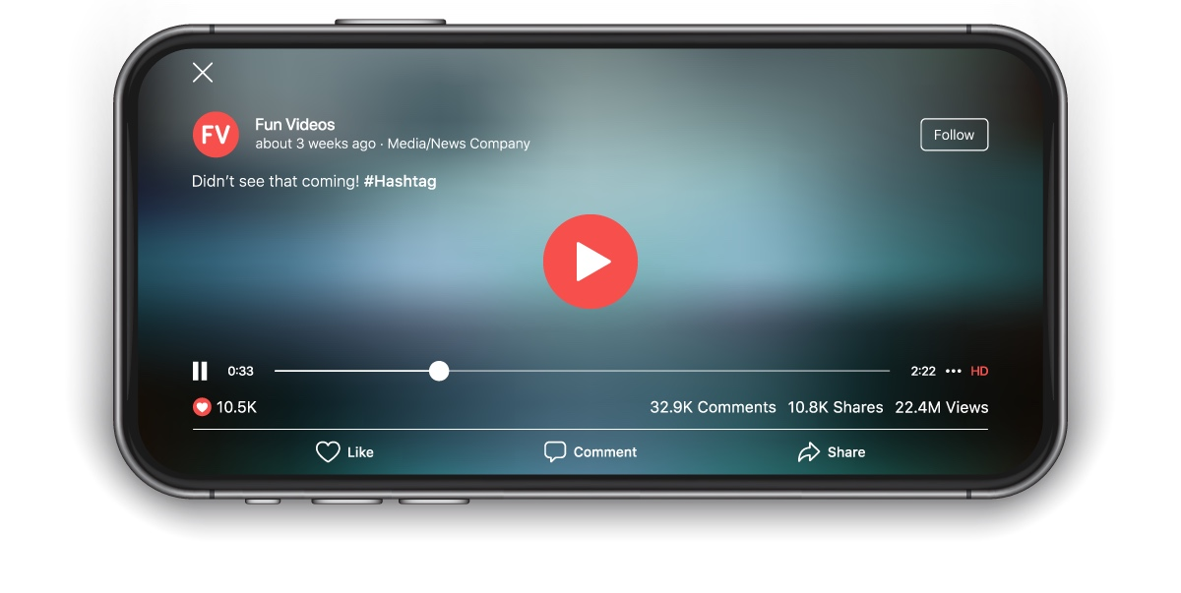
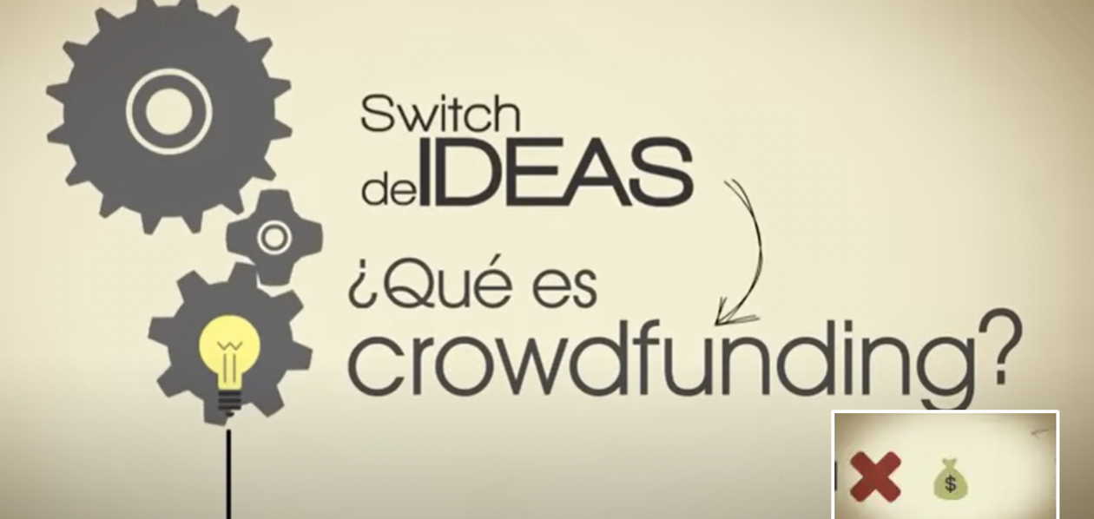

VIDEO
“CROWDFUNDING”
https://www.youtube.com/watch?v=LvGa1JnSRCk&ab_channel=GrupoEducare

Slide 44

CONCLUSIONES MÁS REFERENCIAS

Slide 45

+ CONCLUSIONES
El capital aportado por los fundadores permite a los emprendedores mantener el control total de su empresa y demostrar su compromiso, lo que puede ser crucial para atraer futuros inversores.
El equity-funding es una herramienta poderosa para startups que buscan escalar rápidamente y necesitan grandes sumas de capital. Tanto los Business Angels como los Venture Capital ofrecen no solo financiamiento, sino también asesoramiento y recursos valiosos.
Los programas gubernamentales pueden ser una fuente crucial de apoyo para startups, proporcionando capital, asesoramiento, y recursos que pueden hacer la diferencia en las etapas iniciales y de crecimiento.
El crowdfunding es una herramienta versátil y poderosa para startups, proporcionando una variedad de opciones de financiamiento adaptadas a diferentes necesidades y contextos.

Slide 46

BIBLIOGRAFÍA MÁS REFERENCIAS

Slide 47

+ BIBLIOGRAFÍA
Alonso, M. (2024). Qué es el crowfunding y cómo utilizarlo para el éxito de tu proyecto. Asana, Inc. https://asana.com/es/resources/crowdfunding
¿Qué es el crowdfunding?. (2015). [Video]. Obtenido de https://www.youtube.com/watch?v=LvGa1JnSRCk&ab_channel=GrupoEducare. Brickfunding. (s.f.). ¿Qué es el crowdfunding?. Recuperado de https://www.brickfunding.com/es/que-es-crowdfunding/
Calvache,I. (s.f.). Historia, características y mitos de crowdfunding. Recuperado de https://ivancalvache.com/historia-mitos-crowdfunding/
Economipedia. (2015). Crowdfunding. Recuperado de https://economipedia.com/definiciones/crowdfunding-micromecenazgo.html

Slide 48
+ BIBLIOGRAFÍA
Elrincondelmarketing. (2021). Los 8 proyectos más exitosos del crowdfunding Kickstarter. Recuperado de https://www.elrincondemarketing.es/los-8-proyectos-mas-exitosos-del-crowdfunding-kickstarter/
Lean Finance 2023. SOCIOS INVERSORES: 4 FORMAS DE ENCONTRARLOS. https://leanfinance.es/encontrar-socios-inversores/

